Slide 1
Centro Cultural de la Ciudad de México Preparatoria Incorporada a la UNAM Clave 1334 Equipo 1. Quinto grado

Slide 2
Profesores miembros del equipo 1 | Asignaturas
Evelyn Lilian Goitia Fabián | Biología
Miguel Ángel Sandoval Mendiola | Educación estética y artística: teatro
Joaquín Edgardo Espinosa Aguirre | Historia de México

Slide 3
Ciclo escolar 2018-2019
Inicio del proyecto: 05 de Septiembre de 2018
Fin del proyecto 28 de febrero de 2019

Slide 4
EL DRAMA HERBOLARIO EN LA HISTORIA
¿Cuáles son las razones para que los saberes acerca del uso de plantas medicinales prevalezcan el la cultura popular y se aprovechan en la industria farmacéutica?

Slide 5
5. Introducción o justificación
A lo largo de la historia la humanidad ha utilizado las plantas para tratar varias enfermedades. Cada cultura ha detectado atributos medicinales en plantas de diferentes estratos y en función del medio ambiente que habitan. Así, los seres humanos aprendieron a conocer, clasificar y utilizar las plantas y sus diferentes partes con fines medicinales. A través de los siglos se observa una continuidad en la transmisión de los saberes acerca de la medicina tradicional, en específico de la herbolaria, con consecuentes contradicciones entre el saber empírico y el científico. De cualquier manera que se usen, las plantas continúan formando parte importante de distintos tratamientos médicos incluyendo su transformación en sustancias químicas de forma industrial.

Slide 6
6. Objetivo general del proyecto
Que los alumnos investiguen los saberes tradicionales en cuanto al uso de plantas medicinales, los problematicen a partir del punto de vista científico y sistematicen sus conclusiones, todo a partir de las continuidades y rupturas históricas de dichos conocimientos.

Slide 7
7. Objetivos o propósitos a alcanzar en cada asignatura
Disciplinas: | Disciplina 1. Biología | Disciplina 2. Teatro | Disciplina 3. Historia
Objetivos o propósitos | Elaborar un herbario, con el fin de conocer las características generales y medicinales de plantas con uso medicinal. | Que se comprenda como el conocimiento respecto a la medicina ha marcado la producción dramática y literaria. Que se aprecie los caracteres de los personajes según su época y los paradigmas históricos acerca de la personalidad. | Dar a conocer los adelantos e investigaciones que el grupo denominado Los científicos hicieron en relación con la botánica y el uso ancestral de las plantas originarias de América y de México. Que valoren la permanencia histórica de prácticas culturales relacionadas con el cuidado del cuerpo.

Slide 8
l. Documentación de actividades y evidencias de enseñanza aprendizaje, correspondientes a diferentes momentos del proceso de implementación del proyecto interdisciplinario:

Slide 9
Apartado 8 Actividad Interdisciplinaria para dar inicio o detonar el proyecto

Slide 10
8.1.
NOMBRE DE LA ACTIVIDAD:
DEGUSTACIÓN DE PRODUCTOS HERBOLARIOS
Objetivo:
Detonar el proyecto CONEXIONES a partir de las preguntas guía y generar cuestionarios para iniciar investigación sobre saberes acerca de plantas medicinales.
Grado y grupo: 5°
Fecha: 5 de septiembre de 2018

Slide 11
8.2.
e) Asignaturas participantes, temas o conceptos de cada una.

Slide 12
8.3
g. Justificación de la actividad
A partir de la justificación general se pretende dar respuesta a la pregunta ¿Cuáles son las razones para que los saberes acerca del uso de plantas medicinales prevalezcan el la cultura popular y se aprovechan en la industria farmacéutica?
La actividad parte de las siguientes preguntas guía:

Slide 13
Preguntas para dirigir la Investigación Interdisciplinaria.
Cómo los seres humanos han enfrentado enfermedades a lo largo del tiempo.
Cuáles han sido las perspectivas históricas frente a la herbolaria.
Cuál es la importancia biológica y química de las plantas con uso medicinal.
Cómo la herbolaria ha estado presente en la literatura y teatro.
Cómo se relacionaron carácter y enfermedad en el pasado.
Cuál es el estatus de las plantas medicinales en el contexto nacional y global.

Slide 14
8.4 h . Descripción de Apertura de la actividad.
Degustación de té y aplicación de pomadas hechos a partir de plantas medicinales
Tiempo | Recursos didácticos | Secuencia didáctica multidisciplinaria FASE DE APERTURA
30 min | -Cocina -Utensilios de cocina: teteras, tazas. -Productos y yerbas medicinales | -Se prepararon tés, tizanas y diferentes productos herbolarios. -Se trasladó al grupo hacia la cafetería escolar. Inicio: se explica a los estudiantes la finalidad de esta sesión conjunta, como parte del proyecto CONEXIONES-DEGIRE-UNAM y el propósito de dicho proyecto y se les invitó a probar un trago de los diferentes tés y a probar e investigar las etiquetas de productos herbolarios. Con ello se detonó una charla que permitió insertar las preguntas guía de la investigación así como el planteamiento de los productos a lograr en esta sesión. .

Slide 15
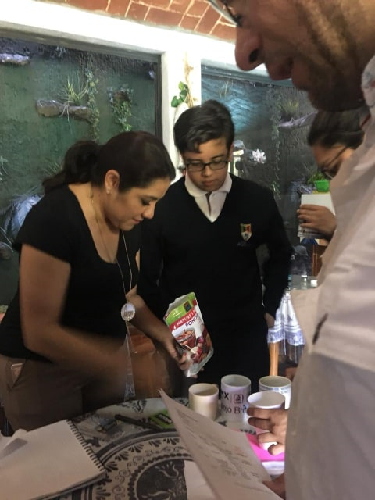
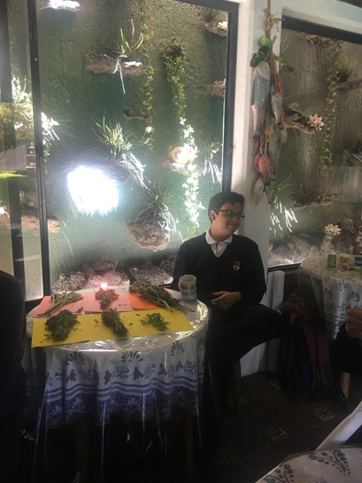

Slide 16
8.5 i. Descripción del desarrollo de la actividad.
Tiempo | Recursos didácticos | DESARROLLO
30 min | -Cocina -Utensilios de cocina: teteras, tazas. -Productos y yerbas medicinales | Los estudiantes degustan y prueban cocimientos, tizanas, tés e infusiones, a fin de registrar sensaciones, sabores y de detectar los conocimientos que sobre dichos productos tienen; del mismo modo, a partir de las etiquetas en los productos herbolarios, constatar que la base de estos son yerbas medicinales.

Slide 17
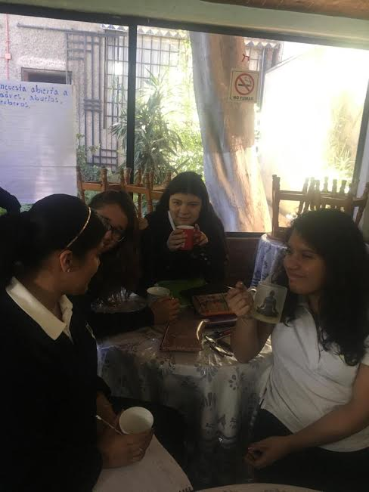
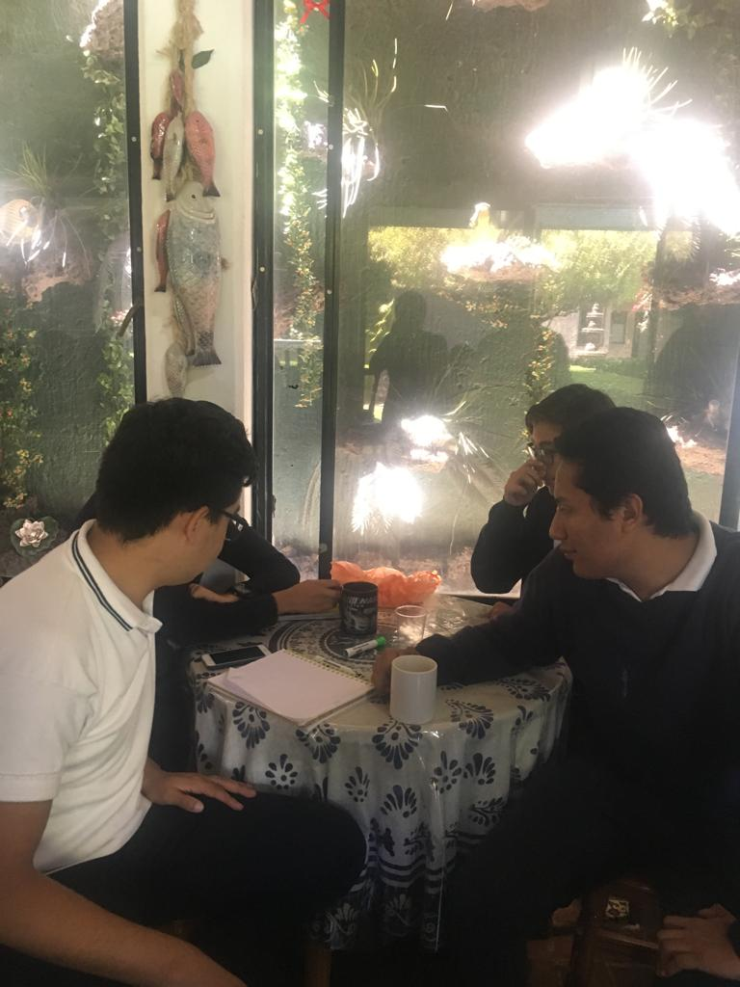

Slide 18
8.6
j. Descripción del cierre de la actividad.
Tiempo | Recursos didácticos | FASE DE CIERRE
30 min | -Rotafolios -Plumones | Se realizan las preguntas detonadoras: Se definen las vías de investigación para contestar a las preguntas y se realiza por parte del grupo una serie de preguntas en encuesta abierta para realizar con yerberos, padres, madres, abuelos o abuelas, especialistas de las ciencias médicas y especialistas en legislación.

Slide 19
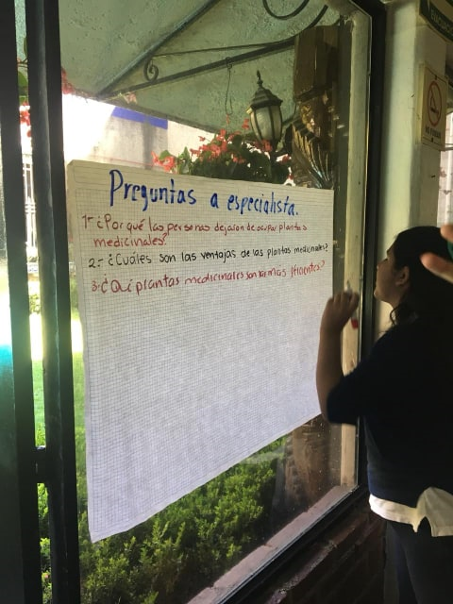
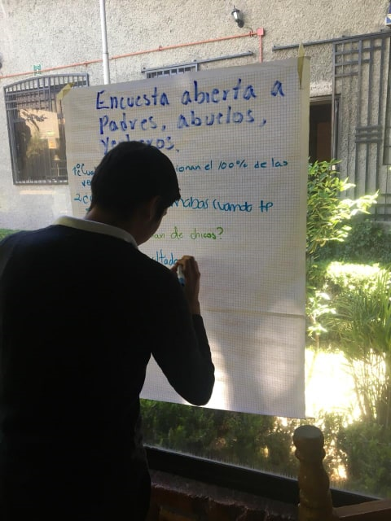

Slide 20
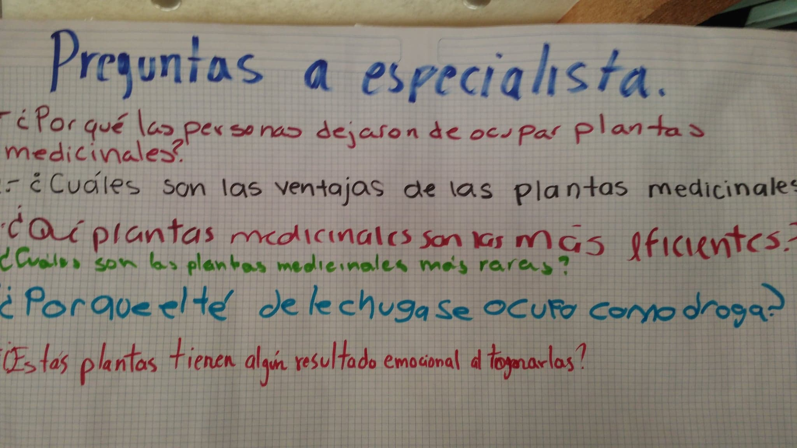

Slide 21
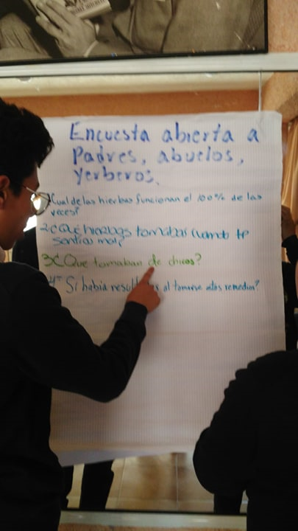
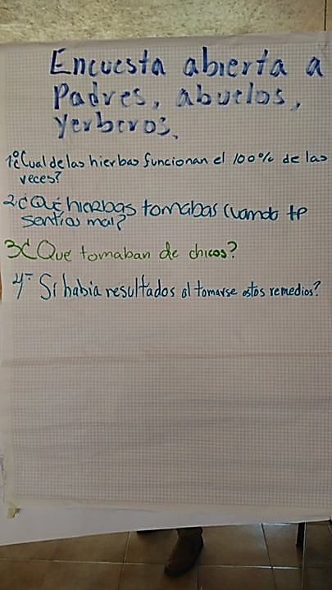

Slide 22
k. Descripción de lo que se hará con los resultados de la actividad.
8.7
Los cuestionarios abiertos implican el inicio de la actividad de investigación en cuanto a los saberes sobre medicina tradicional y sus implicaciones en la actividad medica así como en la industria farmacéutica.
Los materiales logrados en las clases por disciplina y en la investigación con personajes clave, dotará a los profesores y estudiantes de elementos para la discusión final sobre la pertinencia o no del uso de plantas medicinales.

Slide 23
8.8 l. Análisis. Contrastación de lo esperado y lo sucedido.
1. Logros alcanzados.
Como principal logro se manifestó el interés de los estudiantes por el tema de investigación e, incluso, por la experimentación y transformación de plantas en productos de apoyo a la salud.
Con los cuestionarios realizados por los estudiantes, tienen su propia guía hacia dónde quieren dirigir la investigación.
2. Aspectos a mejorar.
La actividad fue demasiado precipitada pues con todo lo que preparó el grupo, el intercambio de ideas y lo que se planteó obtener, es una carrera contra reloj. Probablemente esta actividad debió separarse en dos sesiones; un fallo en la planeación del tiempo.

Slide 24
8..9 m. Toma de decisiones
Se replantearan los tiempos para las otras sesiones planeadas pues, dado el interés generado, los estudiantes requieren actividades más precisas.
Se dará cauce a algunas inquietudes sobre enervantes a partir de la sesión con especialistas de la salud.

Slide 25
NOMBRE DE LA ACTIVIDAD:
PREGUNTAS A ESPECIALISTAS DE LA SALUD
Objetivo:
Hacer preguntas al especialista que se generaron, por parte de los alumnos, en la sesión interdisciplinaria sobre saberes acerca de plantas medicinales y su efecto.
9.1.
Grado y grupo: 5°
Fecha: 5 de diciembre de 2018

Slide 26
9.2.
e) Asignaturas participantes, temas o conceptos de cada una.

Slide 27
9.3
g. Justificación de la actividad
A partir de la justificación general se pretende dar respuesta a la pregunta ¿Por qué la prevalencia de las plantas medicinales en la cultura popular y su valor en la industria farmacéutica?
La actividad parte de las siguientes preguntas guía:

Slide 28
Preguntas para dirigir la Investigación Interdisciplinaria.
Por qué se dejaron de utilizar las plantas medicinales.
Qué plantas con uso medicinal son las mas utilizadas.
Cuál es el estatus de las plantas medicinales en el contexto nacional y global.
Qué efectos pueden tener las plantas medicinales.

Slide 29
9.4 h . Descripción de Apertura de la actividad.
Preguntas a especialista
Tiempo | Recursos didácticos | Secuencia didáctica multidisciplinaria FASE DE APERTURA
10 min | -Rotafolio -Plumones | -La sesión se realizó la en el aula donde se presento el médico de la escuela. Inicio: se explica a los estudiantes la finalidad de esta sesión conjunta, como parte del proyecto CONEXIONES-DEGIRE-UNAM y se invitó al médico de la escuela para entablar una charla que permitió resolver las dudas que tuvieron los alumnos en la sesión detonadora sobre el uso y efectos de las plantas medicinales . .

Slide 30
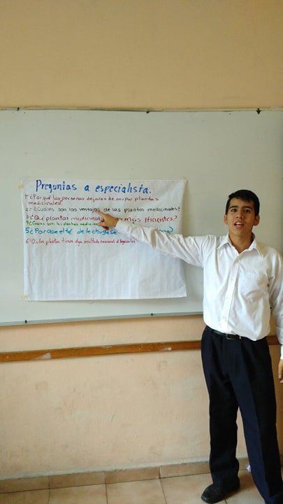

Slide 31
9.5 i. Descripción del desarrollo de la actividad.
Tiempo | Recursos didácticos | DESARROLLO
30 min | -Rotafolíos con las preguntas generadas en la sesión detonadora -Plumones | -El grupo nombro un relator para la sesión -Se realizaron las siguientes preguntas al especialista: Por qué las personas dejaron de ocupar plantas medicinales. Cuáles son las ventajas de las plantas medicinales. Qué plantas medicinales son mas eficientes Cuáles son las plantas medicinales mas raras. Por qué el té de lechuga se usa como droga ¿Las plantas tienen algún resultado emocional?

Slide 32
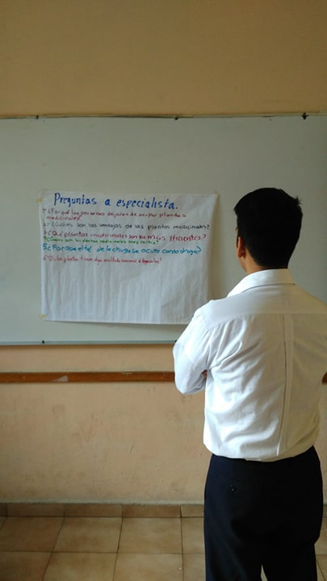
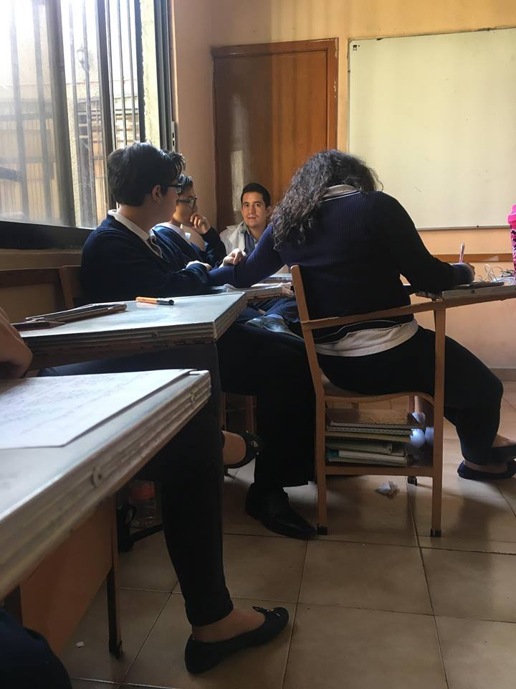

Slide 33
9.6
j. Descripción del cierre de la actividad.
Tiempo | Recursos didácticos | FASE DE CIERRE
10 min | -Hoja de respuestas | -Se hizo un recuento de las respuestas recibidas por parte del especialista.

Slide 35
k. Descripción de lo que se hará con los resultados de la actividad.
9.7
Con los resultados de la actividad se plantea la vista medica acerca de las plantas medicinales a fin de, en la posterior sesión interdisciplinaria, contrastarlas con los conocimientos empíricos. De esta manera nos perfilamos a la posibilidad de que, a partir del debate, los estudiantes generen las conclusiones a las que pretende arribar el proyecto.

Slide 36
9.8 l. Análisis. Contrastación de lo esperado y lo sucedido.
1. Logros alcanzados.
La visión científica acerca del uso de plantas medicinales.
Elementos para contrastar las diferentes informaciones que han recibido acerca del tema.
2. Aspectos a mejorar.
Quizá el aspecto más relevante a mejorar es la participación en la sistematización de la información, ya que al ser un solo relator, el grupo sólo logro retroalimentar lo logrado a partir de una lectura rápida de la información capturada.

Slide 37
9.9 m. Toma de decisiones
Al tratarse de un proyecto que responde a una pregunta, la información debe llegar a todos los alumnos, de lo contrario la participación en un futuro debate será parcial.

Slide 38
Apartado 11A Actividad disciplinaria Apreciación estética y artística: teatro

Slide 39
NOMBRE DE LA ACTIVIDAD:
LOS HUMORES GALENICOS, SU RELACIÓN CON EL CARÁCTER, ORGANOS DEL CUERPO Y MEDICINA.
Objetivo:
Revisar, a partir de emoticones, los cuatro caracteres galénicos que conformaron la explicación de las personalidades humanas durante el periodo antiguo y la época medieval. Determinar los órganos que rigen la personalidad y su relación con la medicina herbolaria.
11.1A
Grado y grupo: 5°
Fecha: martes 2 de octubre de 2018

Slide 40
11.2A
e) Asignatura
Apreciación estética y artística: teatro.
Unidad I. Elementos de análisis del drama.
Tema: el autor y su contexto histórico

Slide 41
11.3A
g. Justificación de la actividad
El tema de la medicina aparece reiteradamente en la literatura, durante mucho tiempo se creyó que la personalidad y el carácter estaban ligados a expresiones de órganos específicos del cuerpo humano; esta circunstancia determinaba a algunos personajes de la creación dramatúrgica. Actualmente podemos acercarnos a la actuación a partir de estos conocimientos empíricos e incluso, con los aportes de la psicología, complejizar las creaciones artísticas.

Slide 42
Preguntas para dirigir la Investigación Interdisciplinaria.
Cómo los seres humanos han enfrentado enfermedades a lo largo del tiempo.
Cuáles han sido las perspectivas históricas frente a la herbolaria.
Cómo la herbolaria ha estado presente en la literatura y teatro.
Cómo se relacionaron carácter y enfermedad en el pasado.

Slide 43
11.4A h . Descripción de Apertura de la actividad.
Improvisación de los personajes tipo a partir de reconocer su emoticón
Tiempo | Recursos didácticos | FASE DE APERTURA
10 | -Preguntas guía del proyecto -Fragmentos de obras en las que se menciona la medicina y la herbolaria | A partir de recordar los compromisos establecidos con el proyecto CONEXIONES-DEGIRE-UNAM, Se hizo el recuento de las preguntas que guía. Se les entregaron, para leer, fragmentos de las obras en las que aparecen enfermos, doctores y puntos de vista sobre la salud. http://elmedicointeractivo.com/medicina-teatro-20110919184540087413/

Slide 44
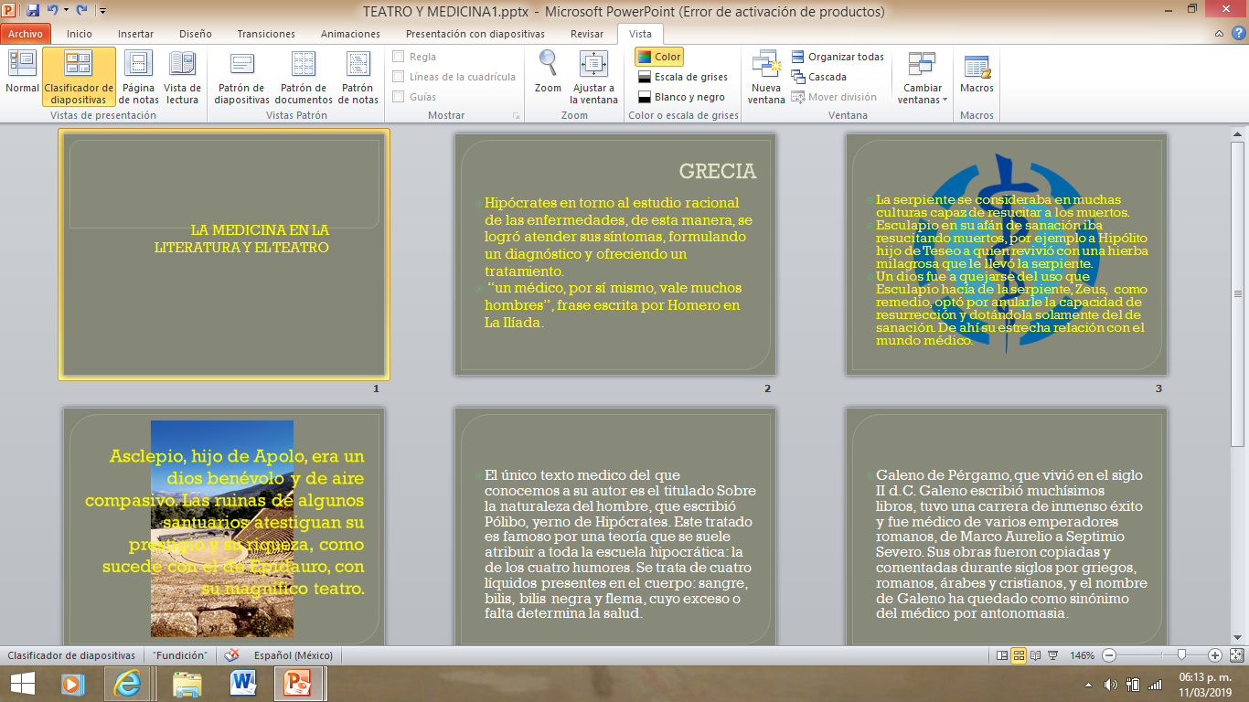
PP LA MEDICINA EN LA LITERATURA Y EL TEATRO

Slide 46
11.5A i. Descripción del desarrollo de la actividad.
Tiempo | Recursos didácticos | DESARROLLO
30 min | -Hojas de papel amarillo -Plumones | El profesor integró y explicó la teoría de los humores de Galeno. Posteriormente entrego a los estudiantes papel y plumones para dibujar emoticones acerca de los cuatro caracteres: flemático, Colérico, Melancólico y sanguíneo. Al mismo tiempo, los estudiantes, preparan improvisaciones bajo la situación dada: “Galeno está en su consultorio y llegan cuatro individuos, con diferente humor, para ser curados de sus padecimientos; Galeno, tendrá que decidir a quién atiende primero sin herir susceptibilidades propias del carácter”.

Slide 47
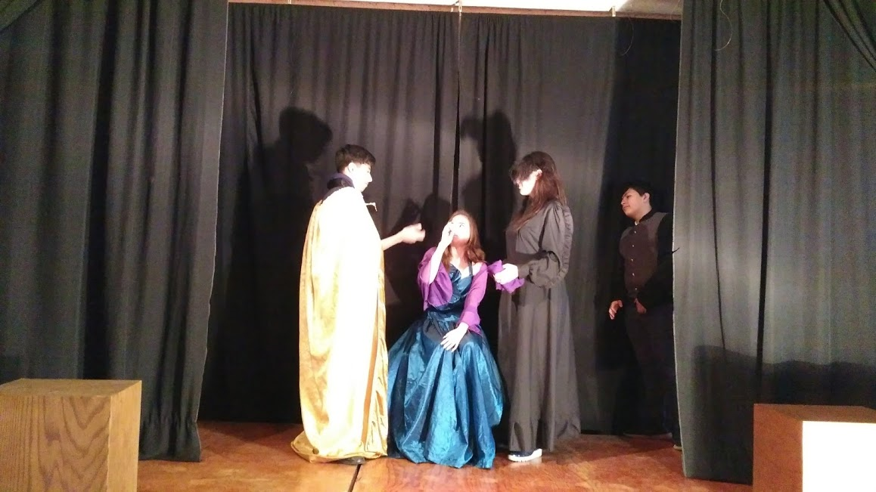

Slide 49
11.6A
j. Descripción del cierre de la actividad.
Tiempo | Recursos didácticos | FASE DE CIERRE
30 min | -Tablas con resultados de la investigación acerca de conocimientos sobre herbolaria. -Emoticones de papel | A partir de Tablas con resultados de la investigación acerca de conocimientos sobre herbolaria, los alumnos realizaron la unión entre la información recolectada y lo aprendido acerca de los órganos que rigen los humores y su respectiva emoticón.

Slide 50
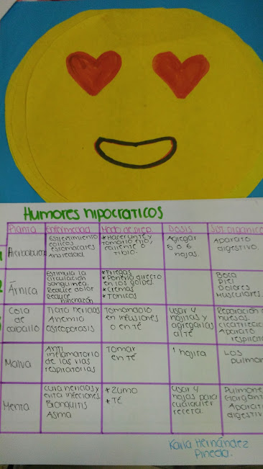
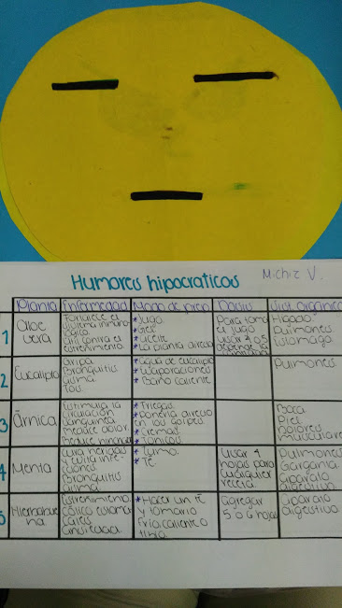
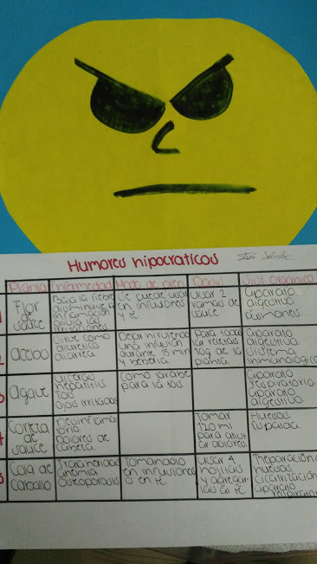
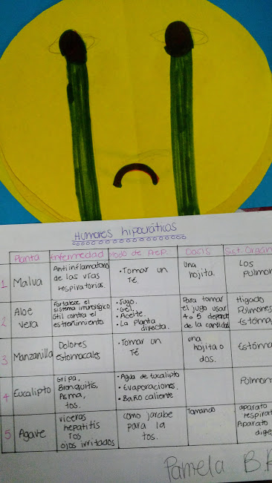

Slide 51
k. Descripción de lo que se hará con los resultados de la actividad.
11.7A
A partir del acercamiento escénico a la teoría de los humores los alumnos:
Seleccionan y clasifican la información de las plantas investigadas
Realizan un pequeño prontuario de rescate y sistematización acerca del uso medicinal de algunas yerbas
Relacionan la planta medicinal con el sistema orgánico al que atienden así como su relación, empírica, con los órganos que rigen los caracteres humorales.
Seleccionan los personajes que pueden presentar a un público los resultados de la investigación.

Slide 52
11.8A l. Análisis. Contrastación de lo esperado y lo sucedido.
1. Logros alcanzados.
Los alumnos han podido reconocer los cuatro humores galénicos y su relación con órganos y enfermedad. Integraron conocimientos de la antigüedad con conocimientos presentes.
2. Aspectos a mejorar.
Clasificar las plantas por sistemas orgánicos a los que atiende pues el prontuario aun no es perfecto.

Slide 53
11.9A m. Toma de decisiones
Si bien, los resultados de la investigación han sido presentados y comentados por los estudiantes, se hace necesario dar una presentación más ordenada entre la teoría de los humores y las plantas investigadas. Así que, para lograr el objetivo del prontuario, se hace necesario retomar los conocimientos y ordenarlos en un diseño sintético y fácil de leer. Con este último fin los alumnos decidieron integrar un archivo electrónico que permita el manejo de la información en común y para proponer el orden correcto.

Slide 54
Apartado 11B Actividad disciplinaria Biología

Slide 55
Apartado 11B Actividad por asignatura fase de desarrollo del proyecto

Slide 56
11B.1.
NOMBRE DE LA ACTIVIDAD:
ELABORACION DE UN HERBARIO
Objetivo:
El proyecto CONEXIONES contempla a partir de la elaboración de un herbario, generar en los alumnos una cultura sobre el uso de plantas medicinales, que conozcan sus caracteristicas biologicas y químicas.
Grado y grupo: 5°
Fecha: 5 de septiembre de 2018

Slide 57
11B.2
Conexiones: Proyecto interdisciplinario EL DRAMA HERBOLARIO EN LA HISTORIA
BIOLOGIA. Secuencia didáctica
Profesora: Evelyn Lilián Goitia Fabián Grado y grupo: QUINTO 5010 |  | Fecha: 24 de septiembre de 2018
Unidad / Tema: | Primera Unidad. Relación de la biología con la tecnología. Ciencia y biotecnología (Biotecnología tradicional)
Objetivo: | Elaborar un herbario, con el fin de conocer las características generales y medicinales de plantas con uso medicinal.
Aprendizajes clave

Slide 58
11B.3
g. Justificación de la actividad
A partir de la justificación general se pretende dar respuesta a la pregunta ¿Qué propiedades químicas y biologicas presentan algunas plantas con usos medicinales?
¿Cómo se elabora un herbario y por que es importante conocer las caracteristicas biologicas de las plantas medicinales

Slide 59
11B.4 h . Descripción de Apertura de la actividad.
Elaboración de un herbario
Tiempo | Recursos didácticos | Secuencia didáctica multidisciplinaria FASE DE APERTURA
50 min | Presentación en Power point -Plumones -Hierbas medicinales -Papel periodico | -La sesión se realizó en el aula de la escuela, mediante una presentación de power point donde se les enseño a los alumnos que es la herbolaria. Inicio: S e explica a los estudiantes la finalidad de esta sesión , como parte del proyecto CONEXIONES-DEGIRE-UNAM ,se le asigno a cada alumno la investigación bibliográfica y con familiares de una determinada planta sobre sus usos medicinales y cuál es la importancia biológica y química. Los alumnos presentaron su planta ,la cual colocaron en una prensa botánica para el desecado. . .

Slide 60
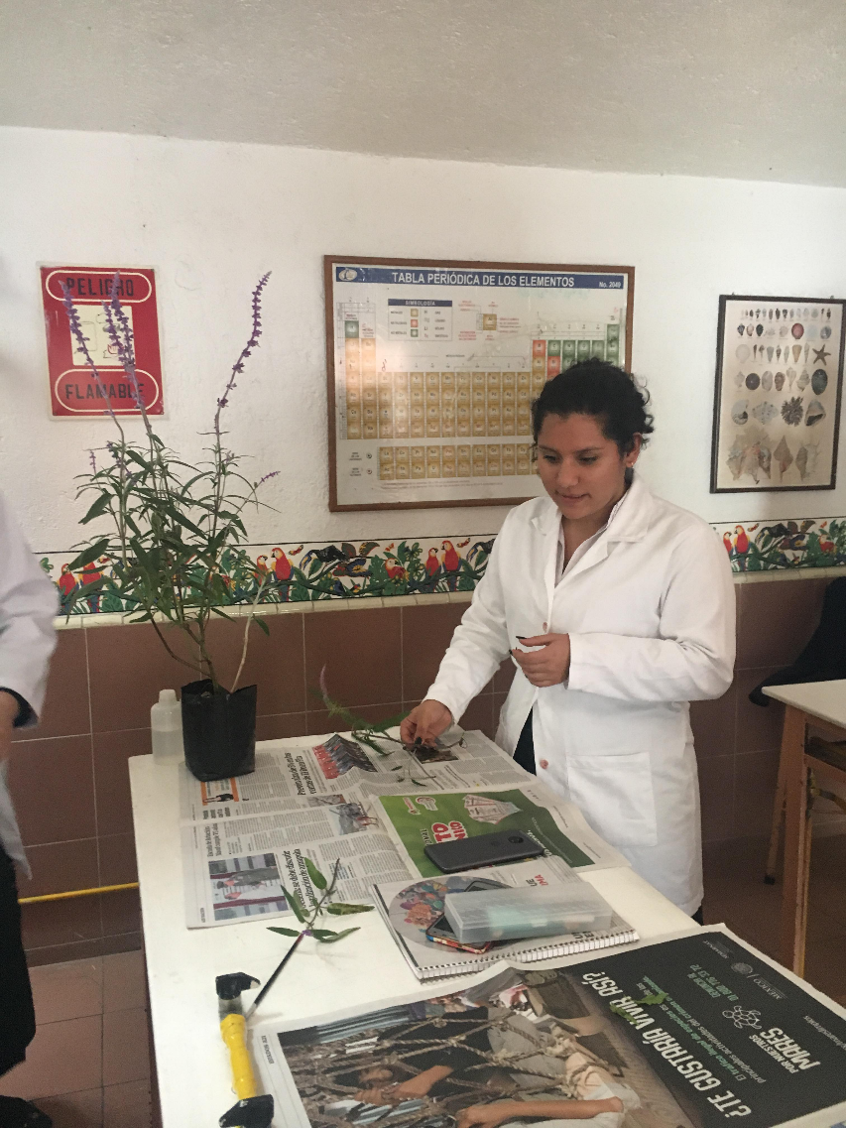
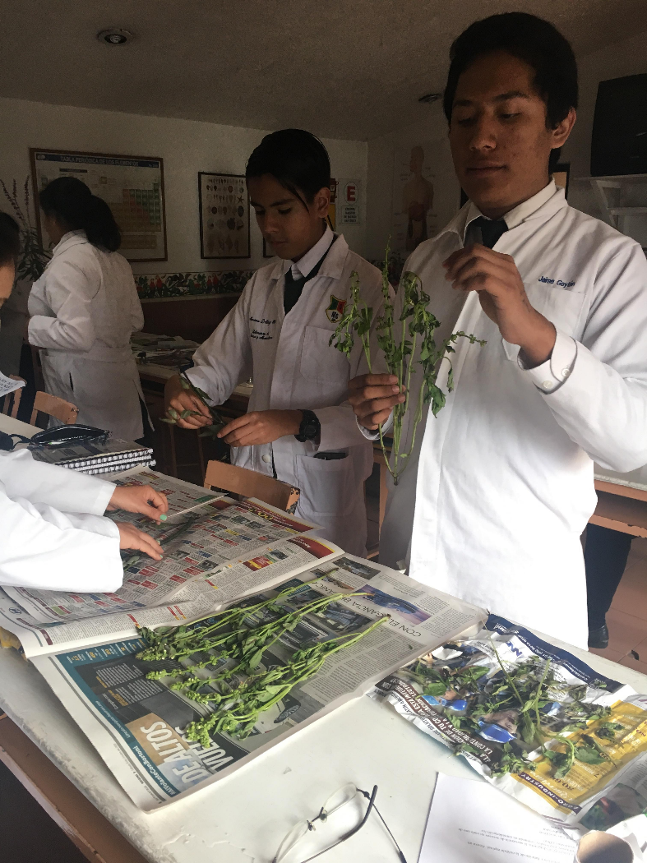

Slide 61
11B.5 i. Descripción del desarrollo de la actividad.
Tiempo | Recursos didácticos | DESARROLLO
50 min | -Carteles -Prensa botánica -Papel periodico La elaboración del herbario | Los alumnos con la información obtenida de su investigación, realizaron una presentación exponiendo la informacion sobre las caracterisitcas biologicas y los usos medicinales.

Slide 62
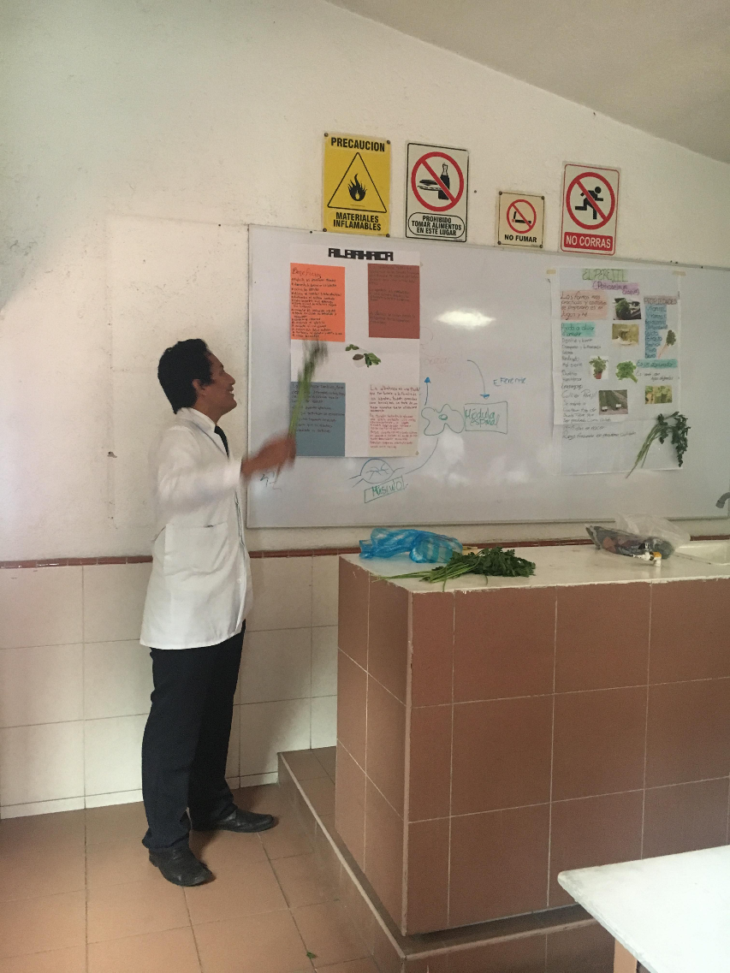
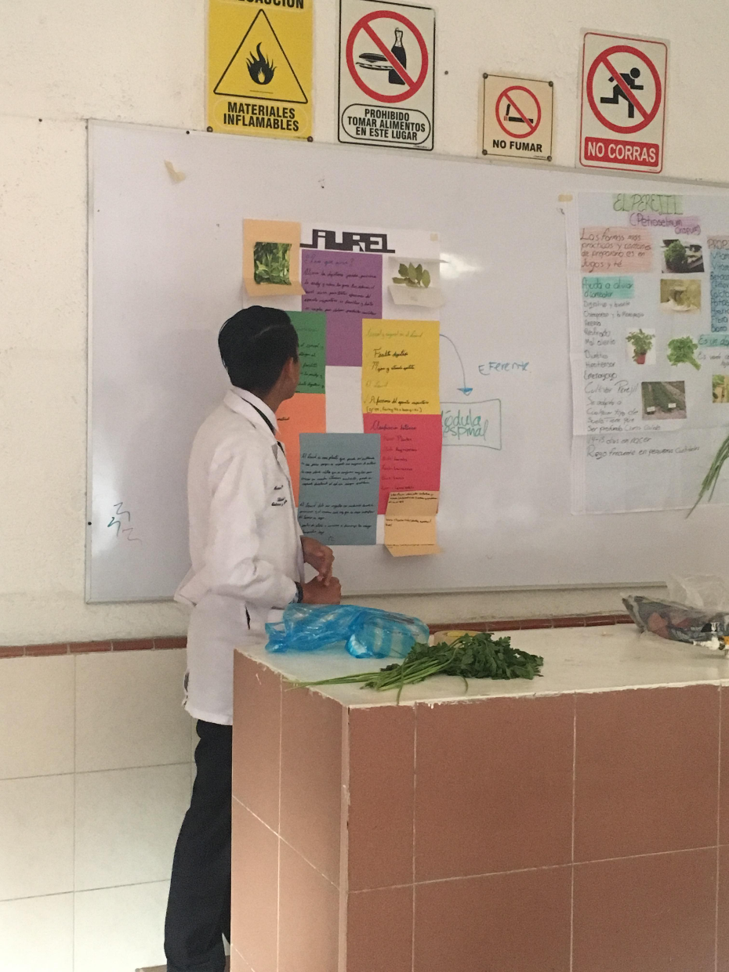

Slide 63
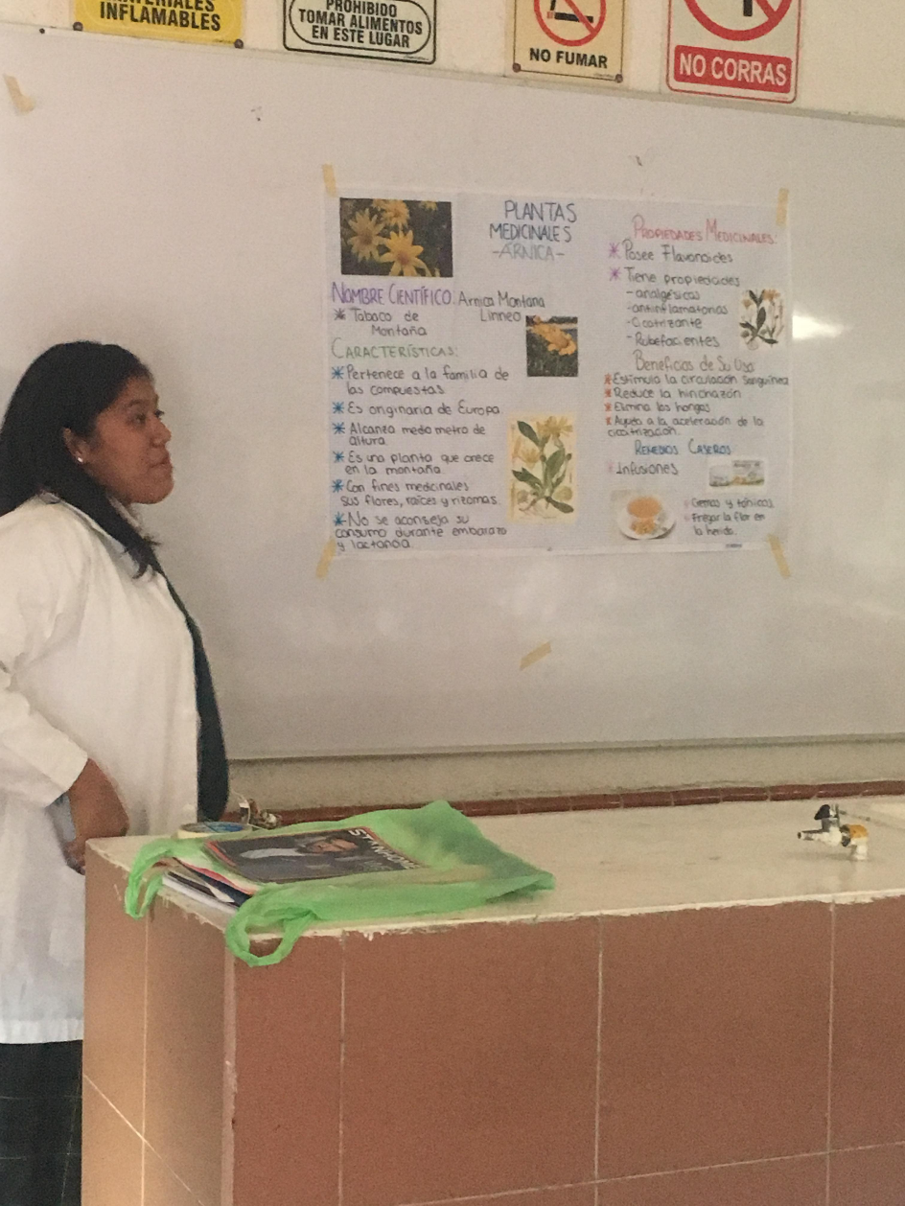
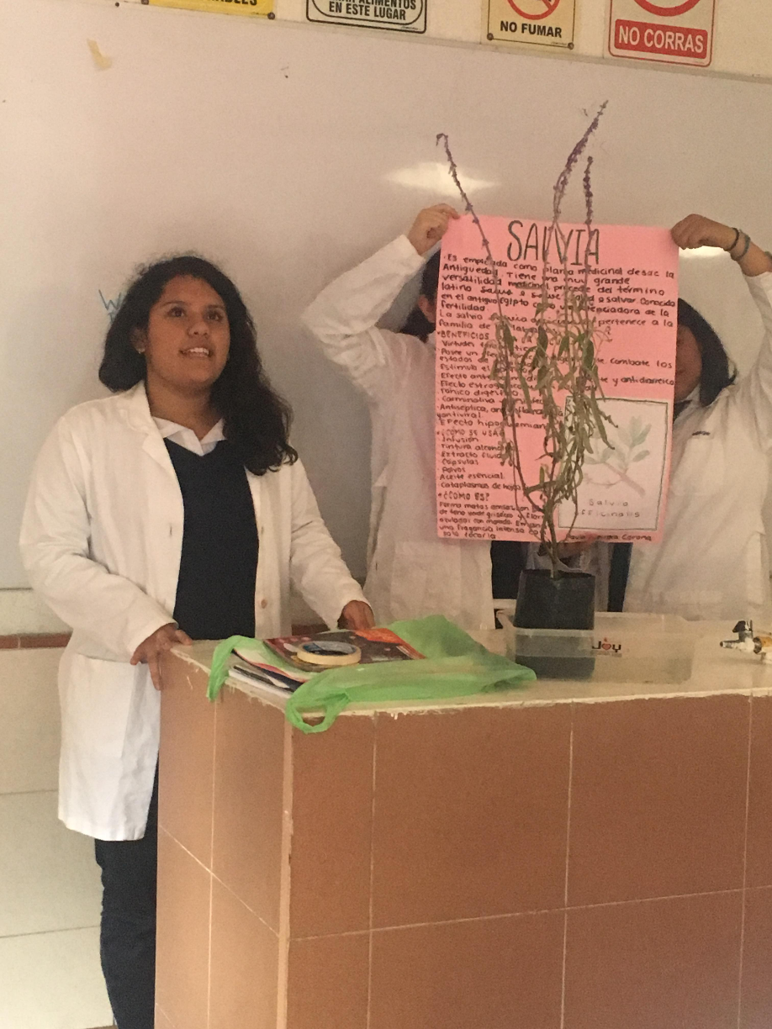

Slide 64
11B.6
j. Descripción del cierre de la actividad.
Tiempo | Recursos didácticos | FASE DE CIERRE
50 min | -La presentación del herbario -Identificación de cada planta con las claves biológicas. -Elaboración de fichas con los datos biologicos y medicinales de las plantas | -La ultima actividad fue el montaje y etiquetado de las plantas -Los alumnos identificaron taxonómicamente las plantas -Elaboraron fichas con los datos mas importantes de cada planta incluyendo sus usos medicinales

Slide 65
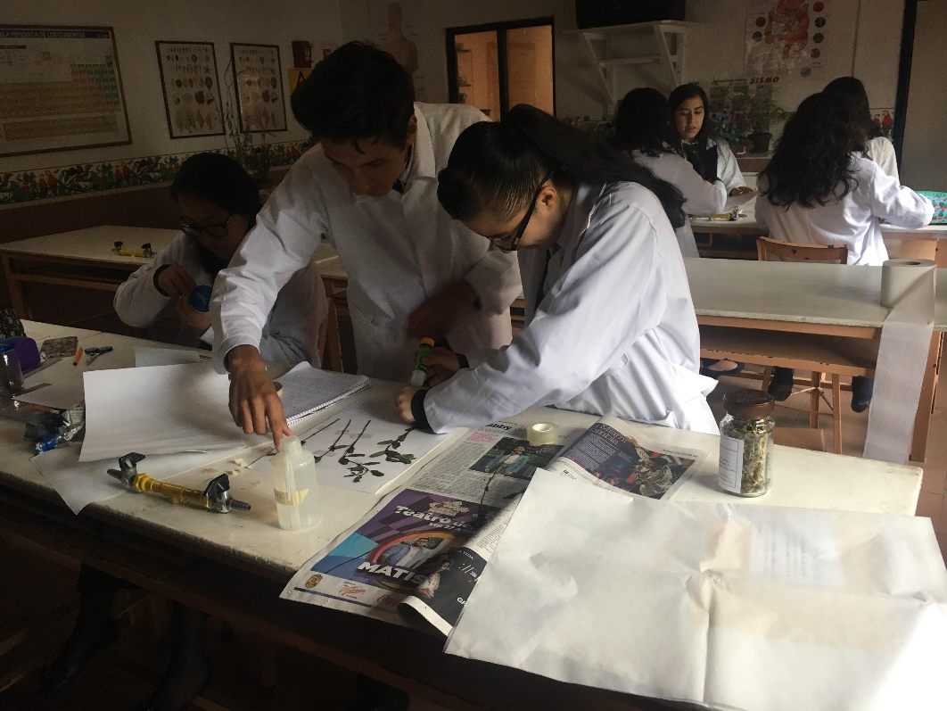
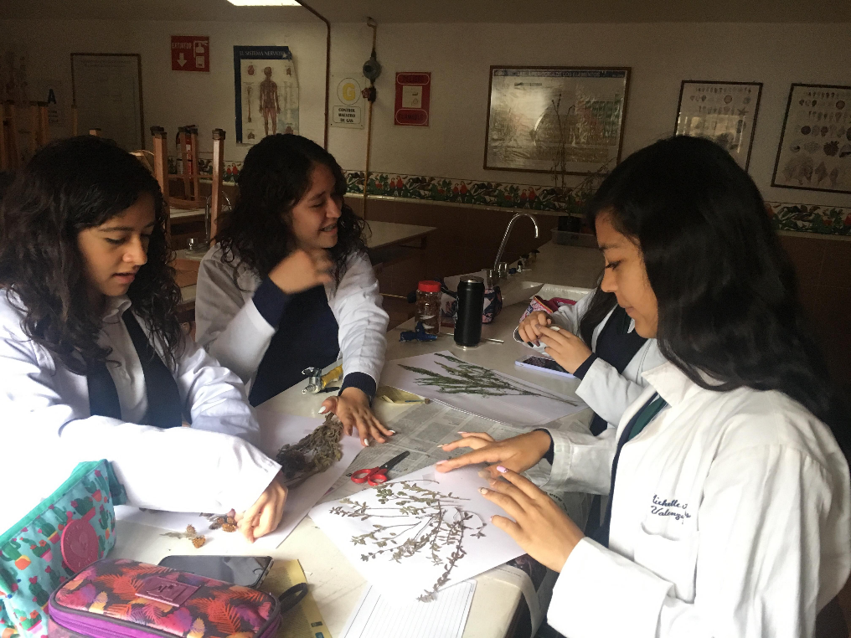

Slide 66
k. Descripción de lo que se hará con los resultados de la actividad.
11B.7
Se llevara a cabo una presentacion ante la comunidad escolar donde los alumnos mostraran el herbario elaborado.
Se realizara una mesa redonda donde se discutira la importancia y beneficios del uso de plantas medicinales en la actualidad

Slide 67
11B.8 l. Análisis. Contrastación de lo esperado y lo sucedido.
1. Logros alcanzados.
Que el alumno comprendiera la importancia del estudio de la propiedades medicinales de las plantas.
Que el alumno aprendiera como elaborar un herbario y la importancia que tiene como un recurso biologico de la comunidad.
2. Aspectos a mejorar.
Que se fomente mas el debate y el flujo de ideas entre los alumnos.

Slide 68
11B.9 m. Toma de decisiones
Mejorar la integración de conocimientos interdisciplinarios para que los alumnos entiendan la importancia biológica, histórica y emocional sobre el uso y pertinencia del uso de plantas medicinales.

Slide 69
APARTADO 11C
Clase de Historia
Medicina científica y experimental en el Porfiriato

Slide 70
Apartado 11C.
11.1C
a. Nombre de la actividad b. Objetivo. c. Grado. d. Fecha en que se llevará a cabo la actividad.
Profesor: Joaquín E. Espinosa Aguirre Grado y grupo: Quinto 5012 |  | Fecha: 14 de febrero de 2019
Unidad / Tema: | Unidad V. México durante el régimen de Porfirio Díaz, 1876 a 1911.
Objetivo: | Dar a conocer los adelantos e investigaciones que el grupo denominado Los científicos hicieron en relación con la botánica y el uso ancestral de las plantas medicinales originarias de América y de México particularmente.
Aprendizajes clave: | Que el alumno comprenda el peso histórico de la utilización de estas plantas medicinales a lo largo de los gobiernos del presidente Porfirio Díaz (1876-1911) y la importancia que se le dio a las investigaciones a su respecto.

Slide 71
11.2C
e. Asignaturas participantes, temas o conceptos de cada una. f. Fuentes de apoyo.
Asignatura: | Historia
 | Trayectoria del uso medicinal botánico
Fuentes de apoyo: | Agostoni, Claudia, “Médicos científicos y médicos ilícitos en la ciudad de México durante el porfiriato”, en Estudios de Historia Moderna y Contemporánea de México, México, Instituto de Investigaciones Históricas, Universidad Nacional Autónoma de México, v. 19, 1999, p. 13-31.

Slide 72
11.3C
g. Justificación de la actividad. Dar respuesta a pregunta guía, necesidades del grupo, objetivos, etc.
Generar un puente interdisciplinario entre lo tocante a las materias de Historia, Biología y Teatro, a fin de que los discentes logren crear conexiones entre los saberes aprendidos y obtener productos más amplios. La elección del tema tuvo que ver con la posibilidad de generar un acercamiento y una complementariedad entre lo visto por los tres cursos.

Slide 73
11.4C
h. Descripción de Apertura de la actividad.
Pasos y organización del grupo. Incluir materiales, herramientas, y evidencias de aprendizaje.
Tiempo | Recursos didácticos | Secuencia didáctica (Apertura) | Tipo de evaluación y elementos a evaluar
10 min. | La lectura de un texto encargado previamente | Discusión de los elementos que nos proporciona la lectura acerca de la forma en que se consideraron ilegales, charlatanas e irracionales a las personas que empleaban plantas medicinales durante el porfiriato. | La participación activa sobre la lectura, la cual debió ser leída con atención y de manera obligatoria.

Slide 74
11.5C
i. Del desarrollo de la actividad. Pasos y organización del grupo. Incluir materiales,
herramientas, y evidencias de aprendizaje.
Tiempo | Recursos Didácticos | Secuencia Didáctica (Desarrollo) | Tipo de Evaluación y elementos a evaluar
30 min. | Ejercicio de crítica a la lectura | Comentarios respecto a la vigencia o caducidad de las ideas que llevaron a considerar fuera le la ley la utilización de los remedios caseros con base en plantas medicinales. | La generación de una postura propia con respecto a las discusiones
Productos: la generación y apropiación del conocimiento histórico que atravesaron las plantas medicinales en el porfiriato.

Slide 75
11.6C
j. Descripción del cierre de la actividad. Pasos y organización del grupo. Incluir materiales, herramientas, y evidencias de aprendizaje.
Tiempo | Recursos Didácticos | Secuencia Didáctica (Cierre) | Tipo de Evaluación y elementos a evaluar
10 min. | Aportación de los datos complementarios que tienen los alumnos | Cada alumno aportará el conocimiento que ha adquirido en las clases complementarias (teatro y biología) a fin de complementar la visión histórica | La correcta relación de los elementos de las diversas disciplinas inmiscuidas en el proyecto
Productos: la integración de los diversos conocimientos necesarias para la correcta comprensión interdisciplinaria.

Slide 76
11.7C
k. Descripción de lo que se hará con los resultados de la actividad.
Con la información y reflexiones que se han adquirido por parte del alumno, se podrán trazar los puentes necesarios con las otras dos disciplinas (biología y teatro) para así poder complementar el aprendizaje. Se podrá así ubicar los cambios y transformaciones, así como las diversas corrientes de pensamiento, que se han dado en el tiempo al respecto de los usos medicinales de las plantas.

Slide 77
11.8C
l. Análisis. Contrastación de lo esperado y lo sucedido. Argumentos claros y precisos sobre: 1. Logros alcanzados. 2. Aspectos a mejorar.
Logros alcanzados | Dotar al alumno de información sobre las perspectivas filosóficas (positivismo) que han abordado el estudio del uso de plantas medicinales Promover la reflexión acerca de lo “científico” que es el empleo de este tipo de medicina
Aspectos a mejorar | Entrelazar de una mejor manera los enfoques que cada disciplina está imprimiendo en las sesiones particulares, hacia un fin común

Slide 78
11.9C
m. Toma de decisiones. Señalar cualquier toma de decisiones en función del análisis.
El enfoque de la interconexión multidisciplinaria deberá ser primado Los conocimientos adquiridos deben ser claramente encaminados hacia las disciplinas afines.

